Slide 1
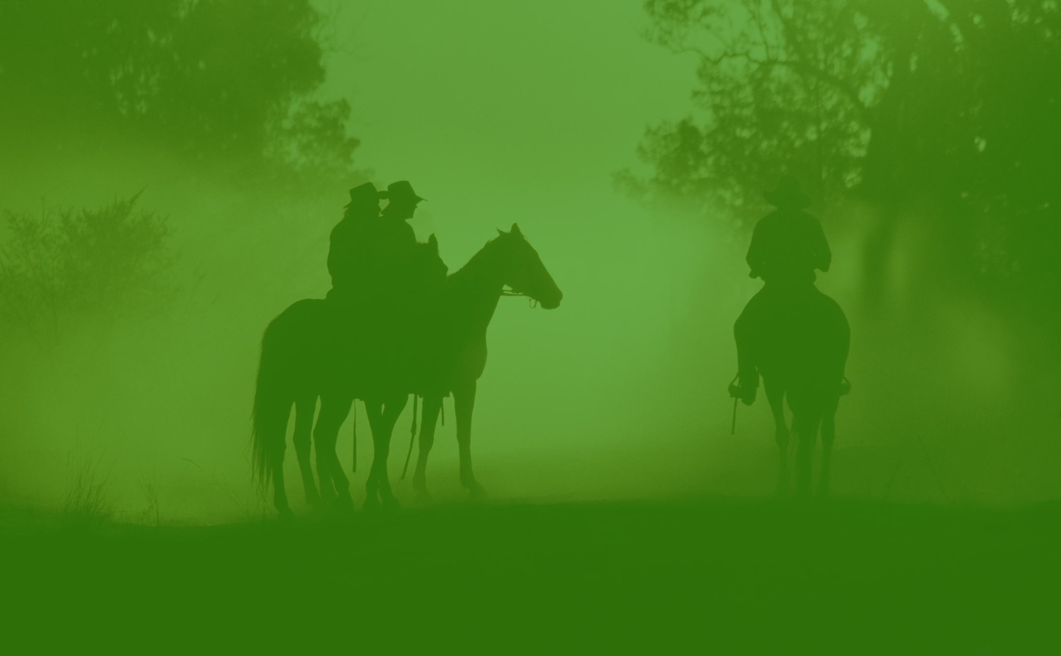


A LÓ ÉLETKORÁNAK MEGHATÁROZÁSA

Slide 2
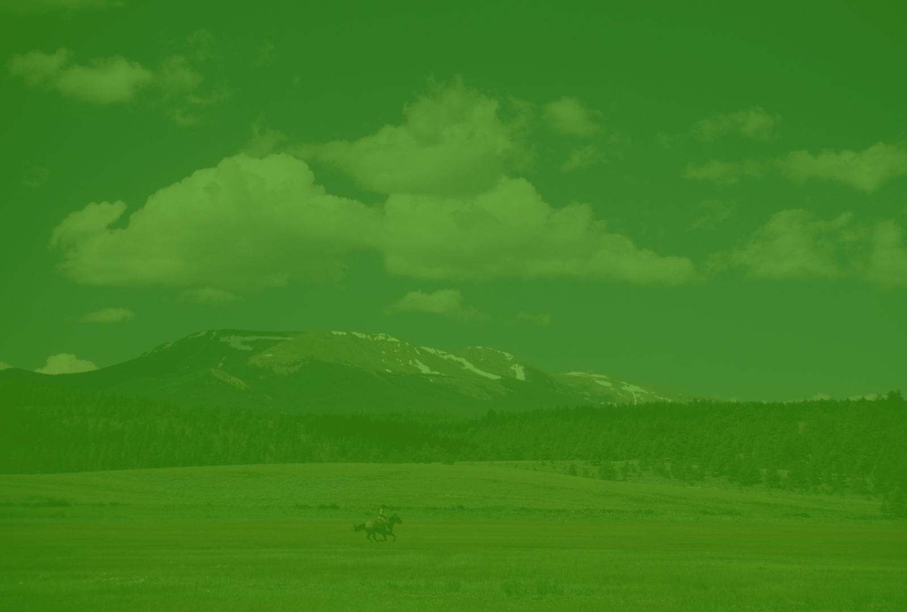
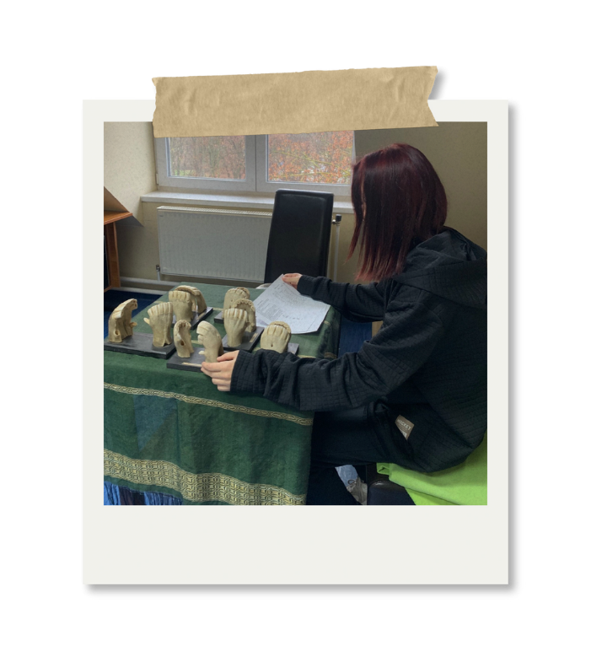
Bevezetés
A ló életkorának meghatározása elsősorban egyedi azonosítás alapján a törzskönyvi feljegyzésből történik.
Ha ez nem áll rendelkezésünkre, akkor legpontosabban a fogazat vizsgálata alapján becsülhetjük a ló életkorát, de számos más, külső testi jel is segítheti a becslést.

Slide 3
Életkor meghatározásának alapjai
. A legpontosabb módszer: egyedi azonosítás alapján a törzskönyvi feljegyzésből.
Becsléssel:
a.) Durva becslés: megtekintéssel külső jelek alapján
  Fiatal, szopós csikó jellemzői: többnyire juhfej, aránytalanul hosszú lábak, rövid törzs, rövid, göndörödésre hajlamos, finom szálú sörény- és farokszőrök.
  Évjárati csikók jellemzői: még aránytalanok, hosszú lábak, sekély mellkas, túlnőttség (a farbúb magasság nagyobb a marmagasságnál)
  Öreg ló jellemzői: vakszem beesett, szemboltok körül őszes
b.) Pontosabb becslés: fogak megjelenése és kopása. Általában az alsó fogsor metszőfogait vizsgáljuk.
  Fogazat vizsgálata: csikófogak kihasadása, kopása, kupájának állapota, fogváltás, majd állandó fogak kupájának állapota, magnyom megjelenése, rágólap alakja, metszőfogak íve, alsó és felső fogsor találkozásának szöge.

Slide 4
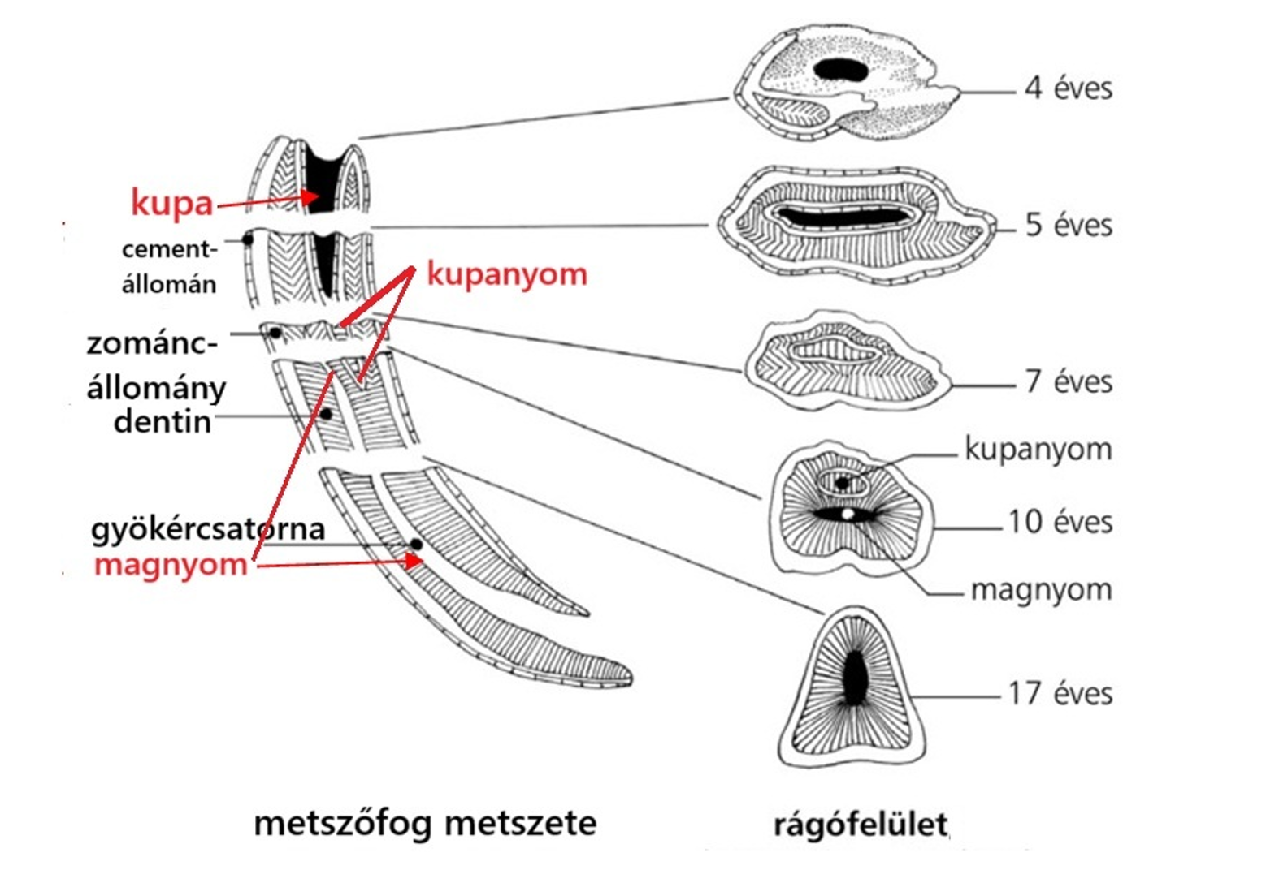
A ló életkorának meghatározása a metszőfogak változása alapján

Slide 6
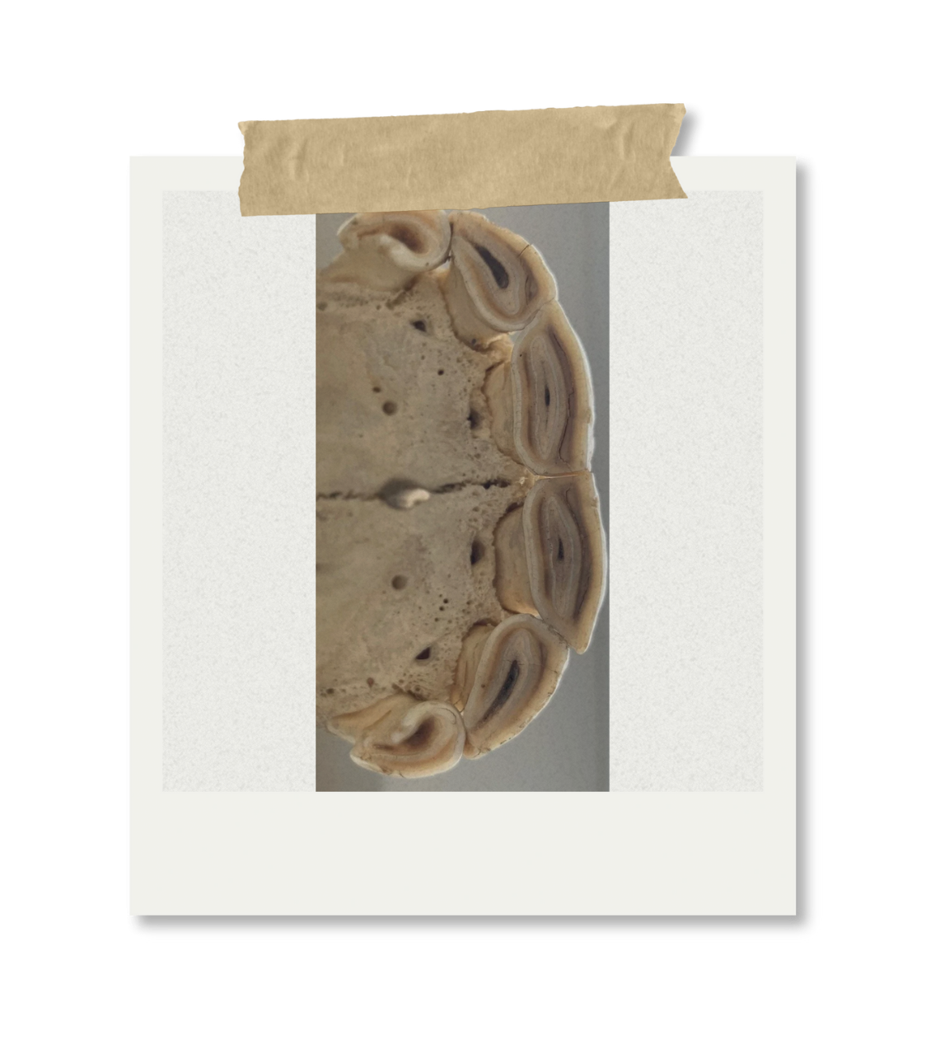
i 1 fogófog: kupa
i3 szegletfog: kupa
i 2 középfog: kupa
8 hónap

Slide 7
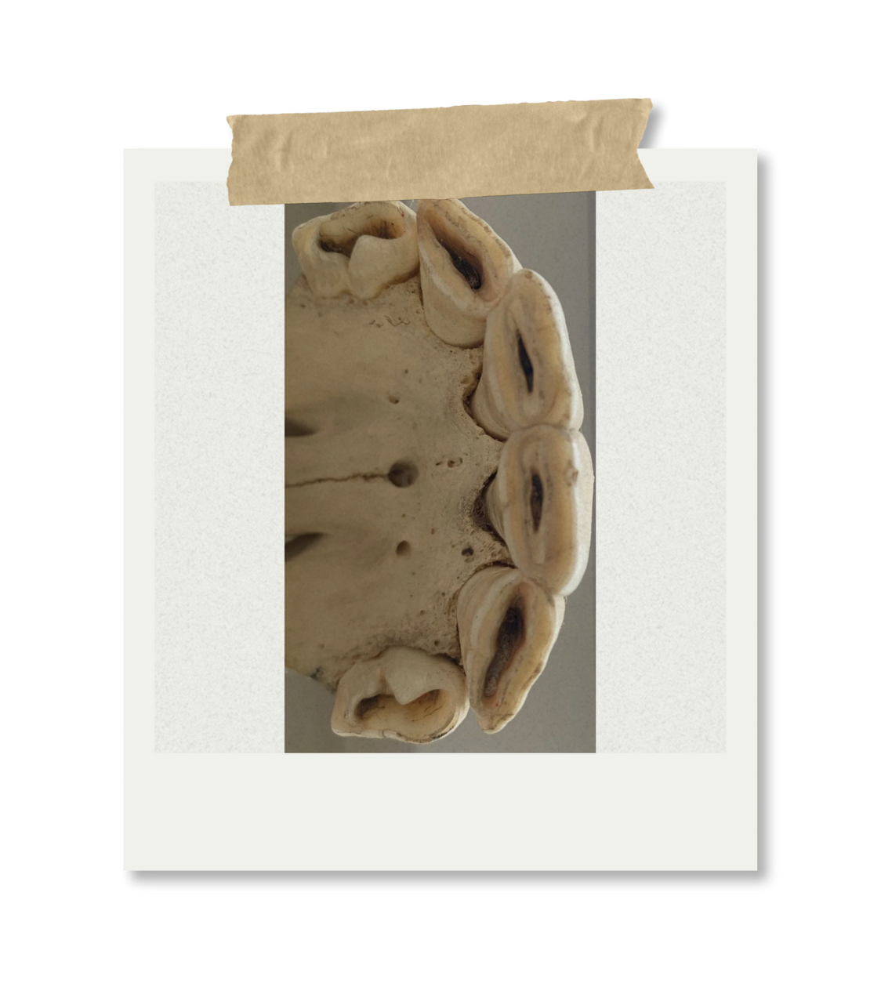
i 1 fogófog: 2 mm kupa
fogváltás I3
i 2 középfog: 4 mm kupa
4,5 év

Slide 9
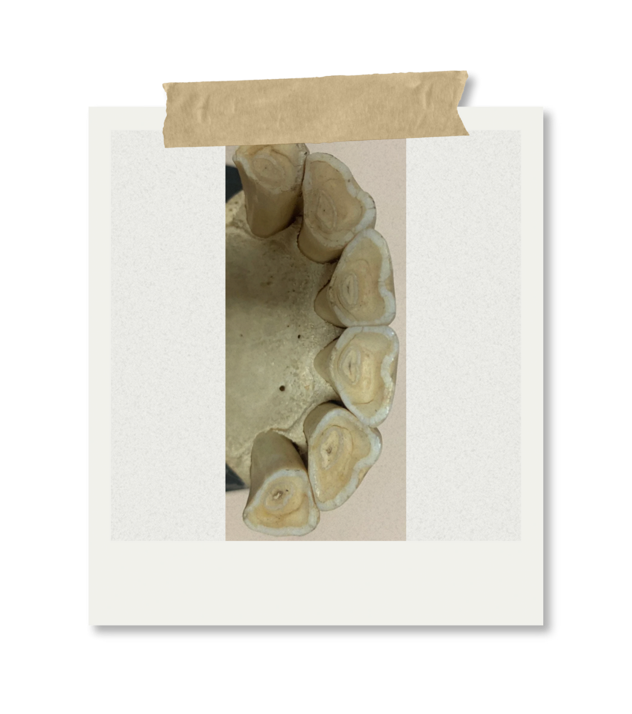
szögletes kupanyom
I1, I2, I3 fogaknál
haránt ovális magnyom
11 év

Slide 11
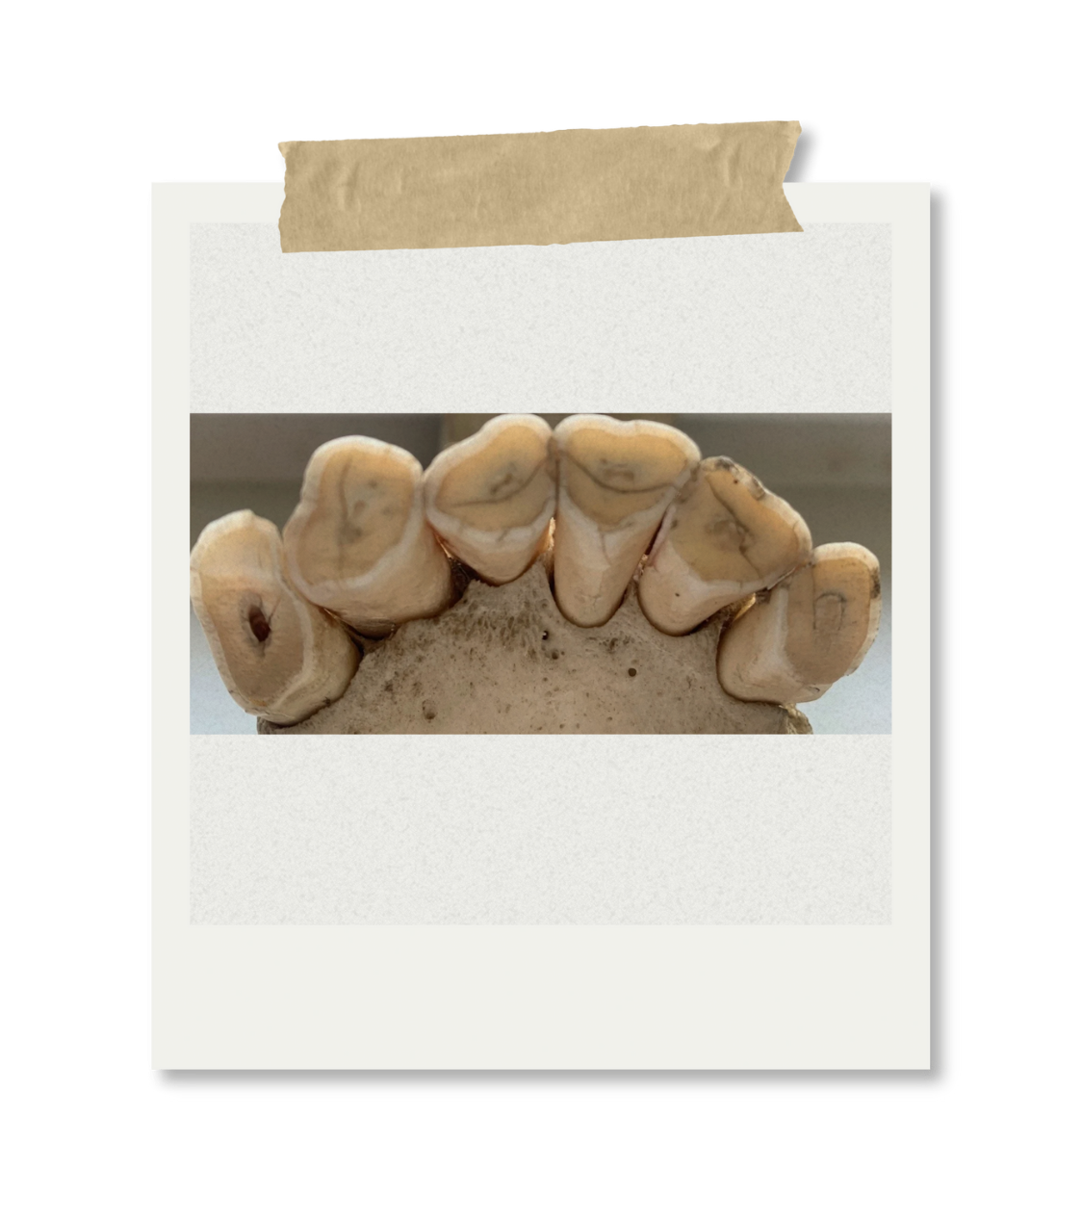
I1, I2, I3 fogaknál: rágólap kerek
haránt ovális magnyom
13 év

Slide 12
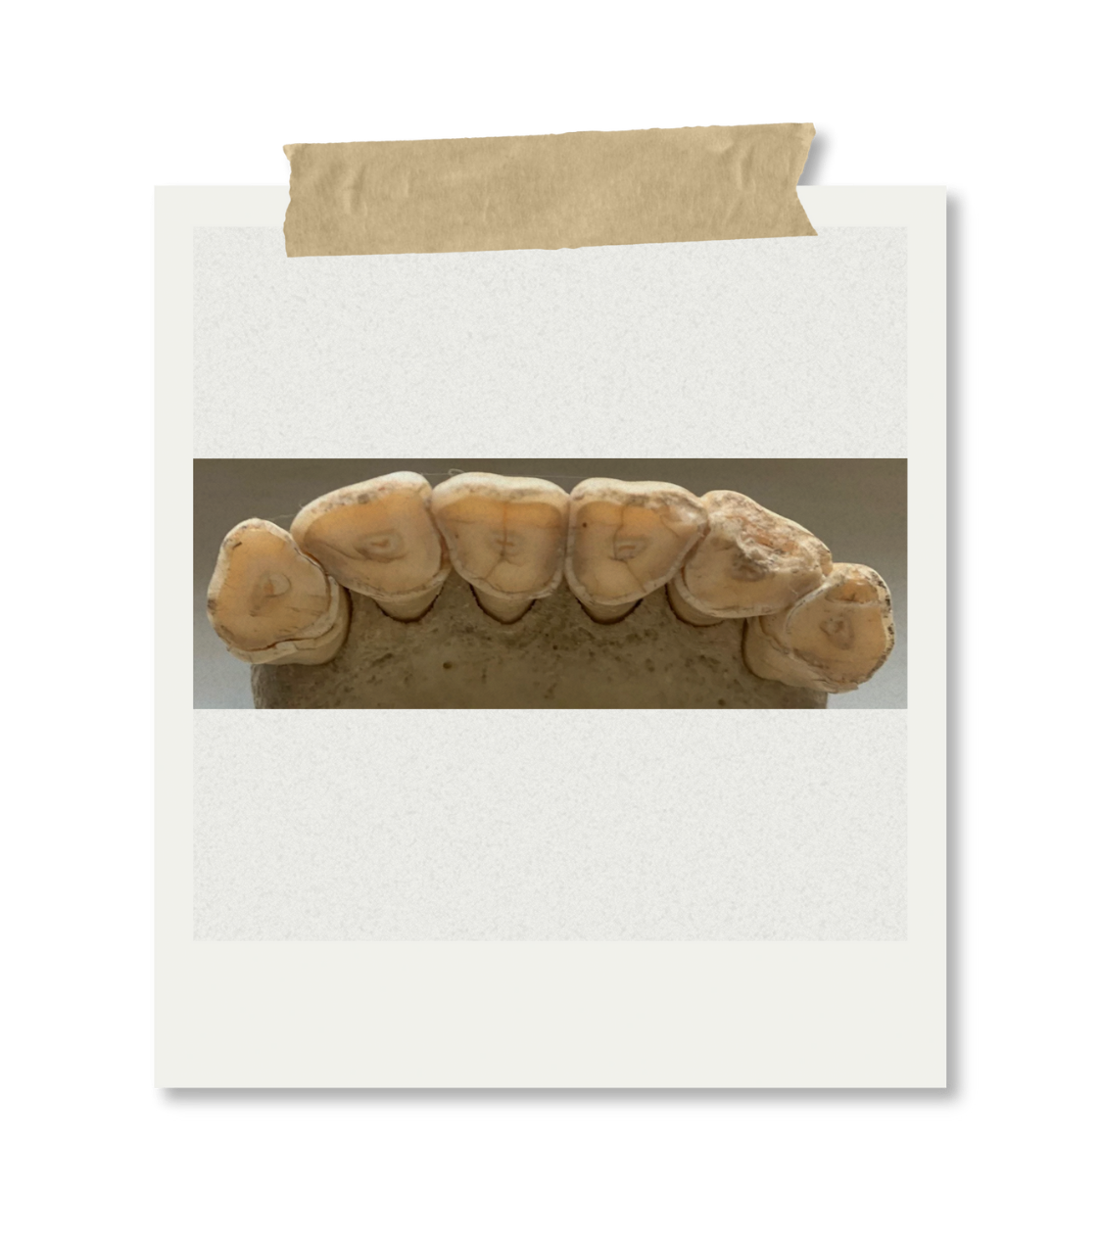
I1, I2, I3 fogaknál: rágólap kerek
I1 kerek magnyom
I2, I3 ovális magnyom
15 év

Slide 13
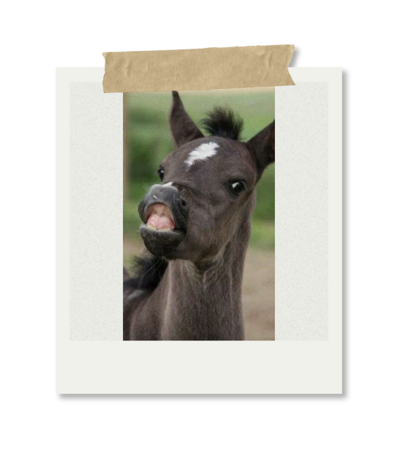
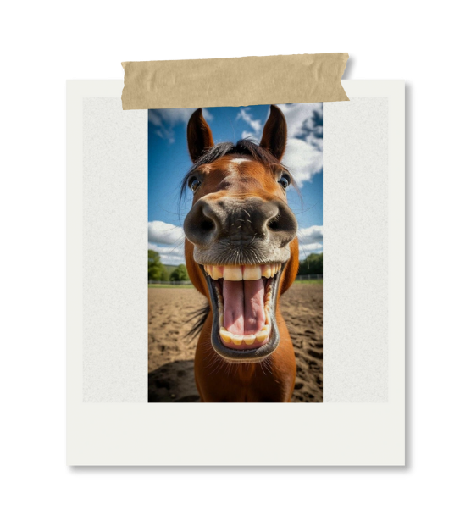
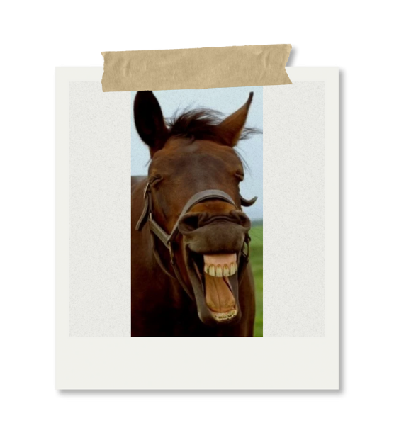
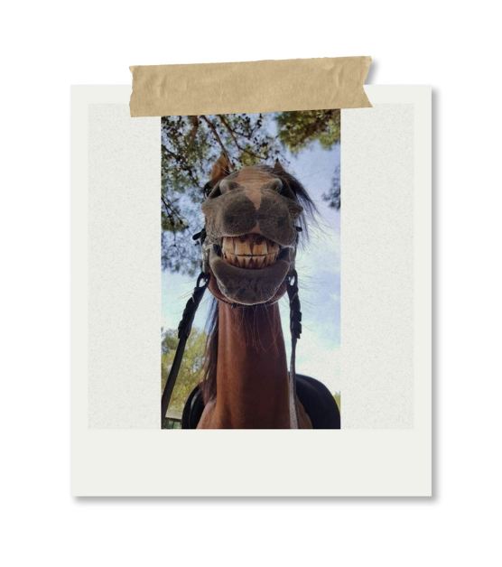

Források:
Dr. Bodó Imre, Dr. Hecker Walter: Lótenyésztők kézikönyve, Mezőgazda Kiadó, Budapest, 1998. pp. 79-81.
Képek: Pinterest, saját képek
Ellenőrizd a tudásod!
Készítette: Csukáné Bozsok Gabriella
Vörös Ildikó

